Slide 1

CHÀO MỪNG CÁC EM ĐẾN VỚI BUỔI HỌC NGÀY HÔM NAY!

Slide 2


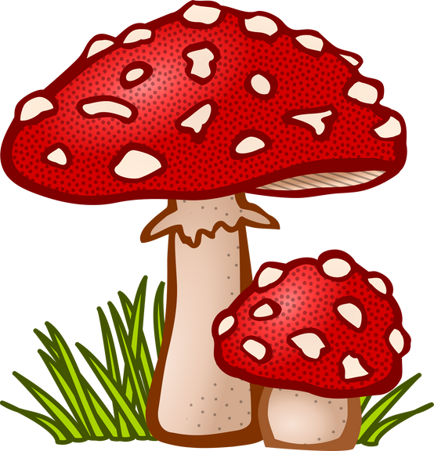
Kể tên một số loại nấm thường gặp xung quanh em?
KHỞI ĐỘNG

Slide 3
BÀI 32: NẤM

Slide 4

I
NỘI DUNG BÀI HỌC
ĐA DẠNG NẤM
II
VAI TRÒ CỦA NẤM
III
MỘT SỐ BỆNH DO NẤM

Slide 5
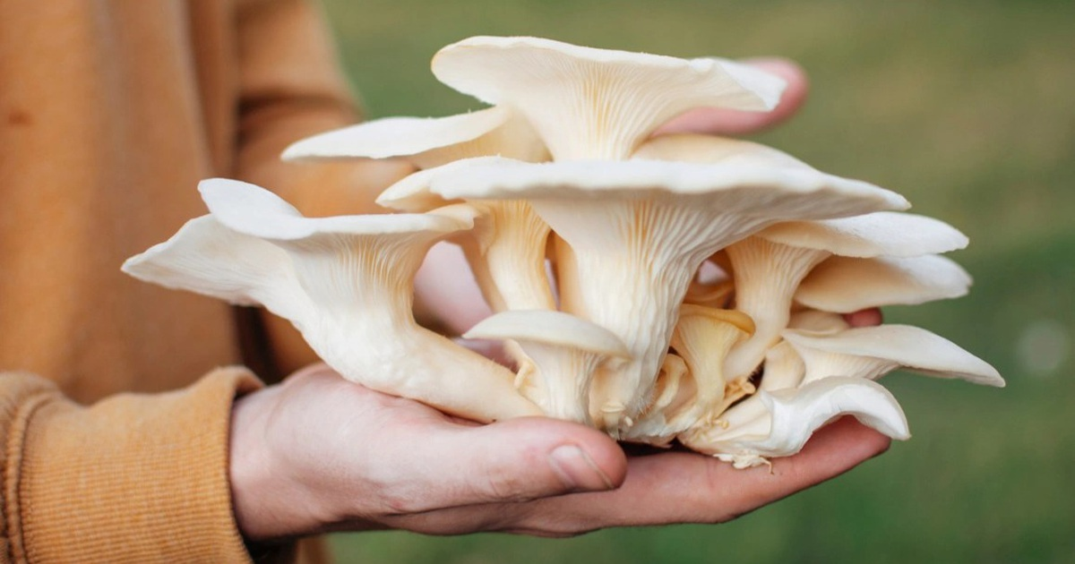
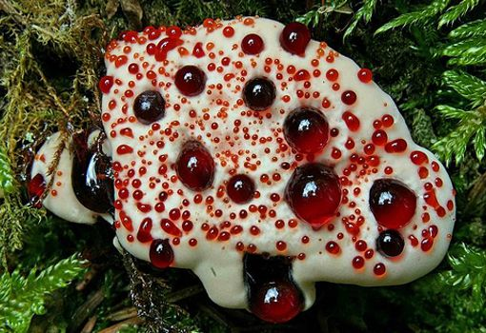
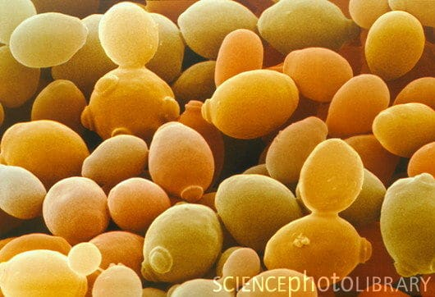
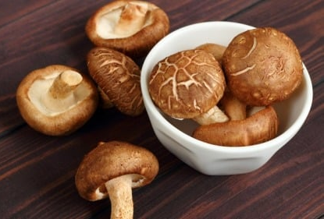
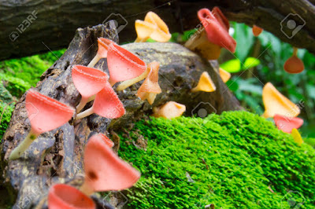
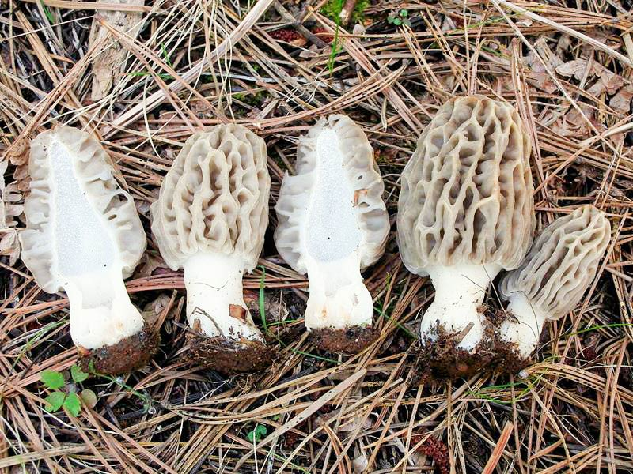
Quan sát và nhận xét về hình dạng, kích thước của nấm

Slide 6
I. ĐA DẠNG NẤM
- Là những sinh vật nhân thực, đơn bào hoặc đa bào, sống dị dưỡng.
- Hình dạng phong phú: hình mũ, hình cốc, hình sợi,…
- Kích thước đa dạng: có loại quan sát được bằng mắt thường, có loại phải dung kính hiển vi.
- Thường sống ở những nơi ẩm ướt: đất ẩm, rơm rạ,…

Slide 7
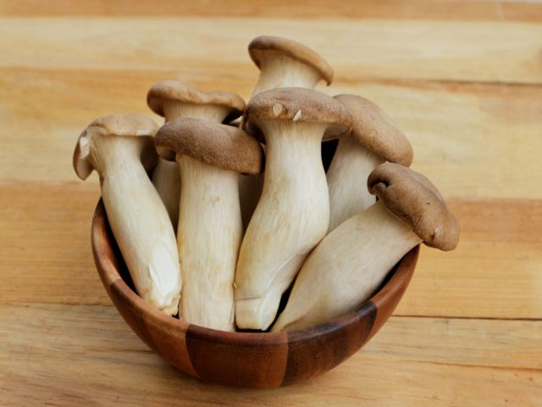
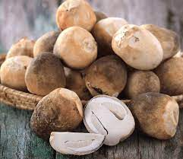
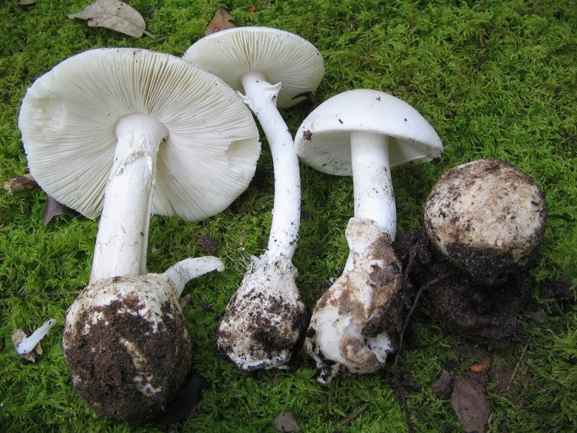
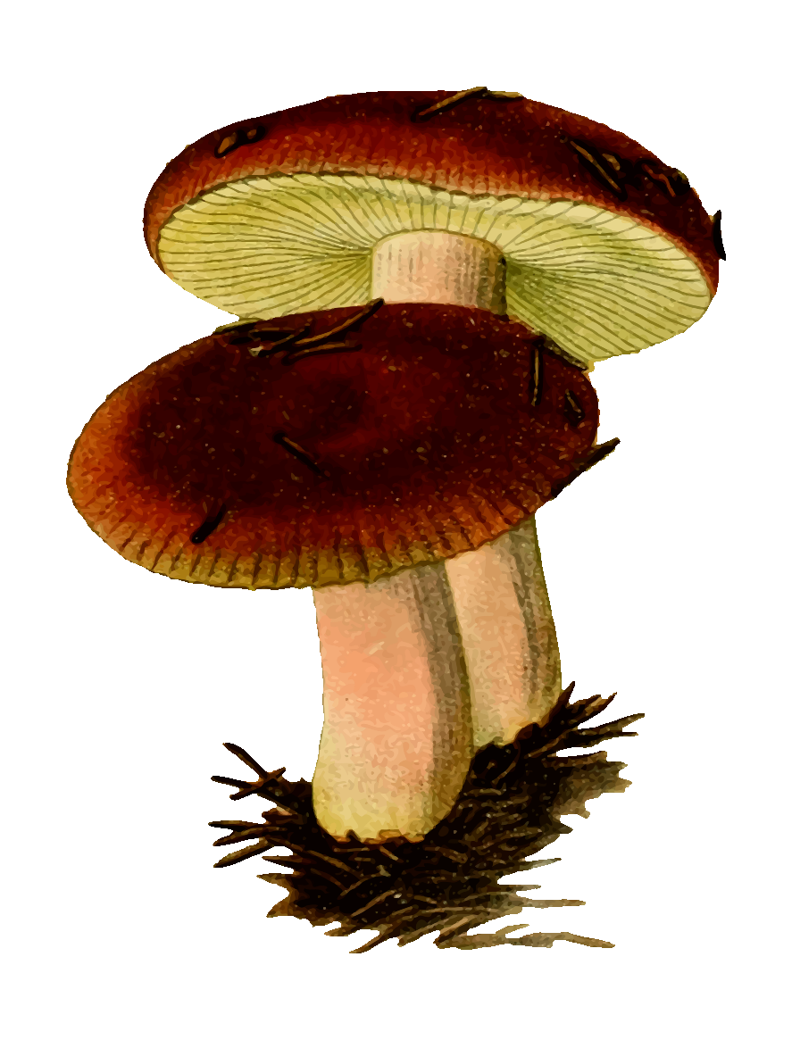
Nấm đùi gà
Nấm rơm
Nấm độc tán trắng

Slide 8
Môi trường sống của một số loại nấm
Tên nấm | Môi trường
Nấm rơm | Rơm rạ
Nấm mộc nhĩ | Thân cây gỗ mục, môi trường ẩm
Nấm mốc | Quần áo, tường ẩm, đồ dùng, trên cơ thể sinh vật,…
Nấm cốc | Thân cây mục
Nấm độc tán trắng | Trong rừng những nơi môi trường ẩm

Slide 9
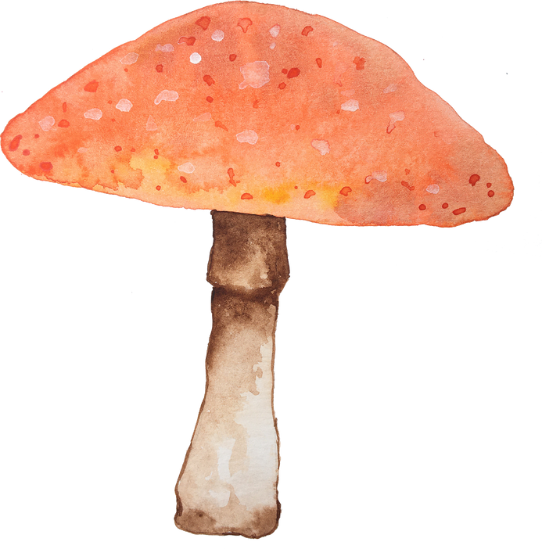
PHÂN LOẠI NẤM
Nấm
Nấm túi: sinh sản bằng bào tử túi
Nấm đảm: sinh sản bằng bào tử đảm
Nấm tiếp hợp: bao gồm các loại nấm mốc sinh trưởng nhanh
Nấm men, nấm cốc,…
Nấm rơm, nấm sò,…
Nấm mốc đen bánh mì,…

Slide 10
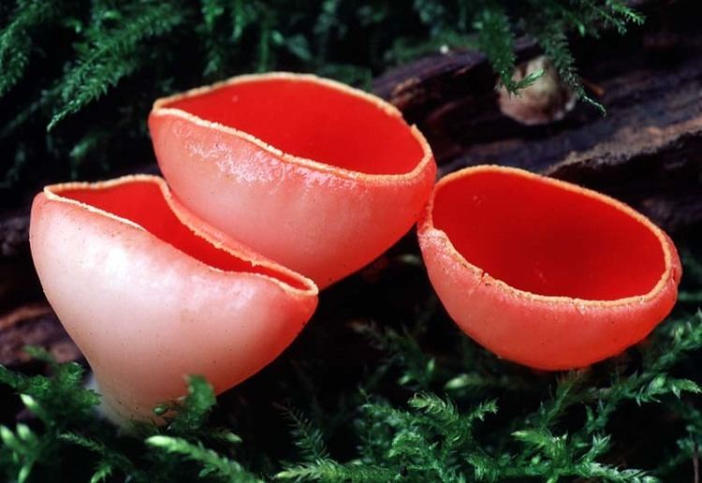
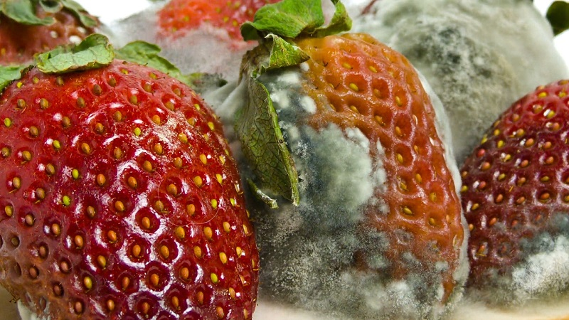

Một số đại diện nấm túi
Nấm cốc
Nấm bụng dê
Nấm mốc

Slide 11
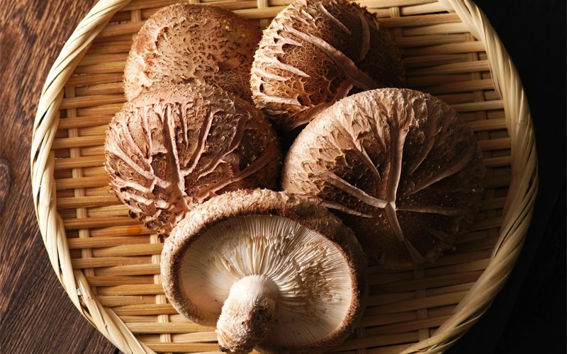
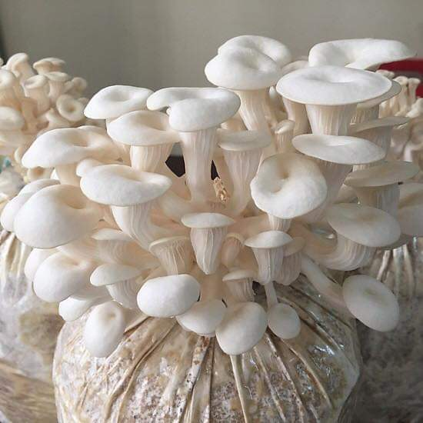
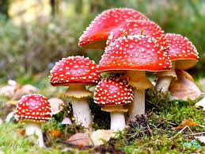

Một số đại diện nấm đảm
Nấm hương
Nấm sò
Nấm độc đỏ

Slide 12



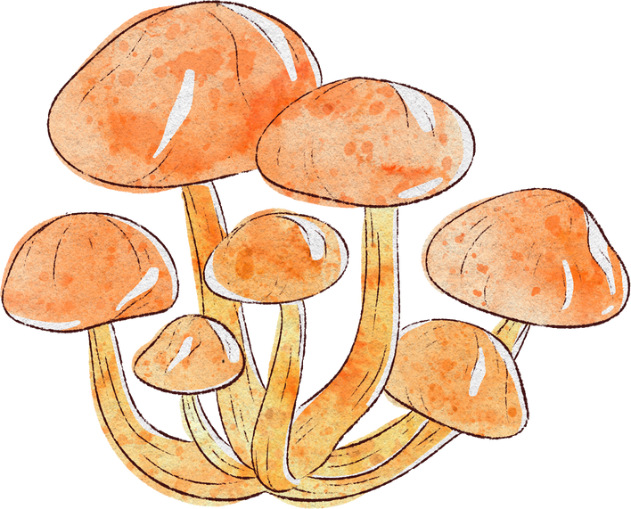
II. VAI TRÒ CỦA NẤM
HOẠT ĐỘNG NHÓM
Thảo luận theo nhóm 2-3 học sinh:
Tìm hiểu các vai trò của nấm trong tự nhiên và trong đời sống?

Slide 13
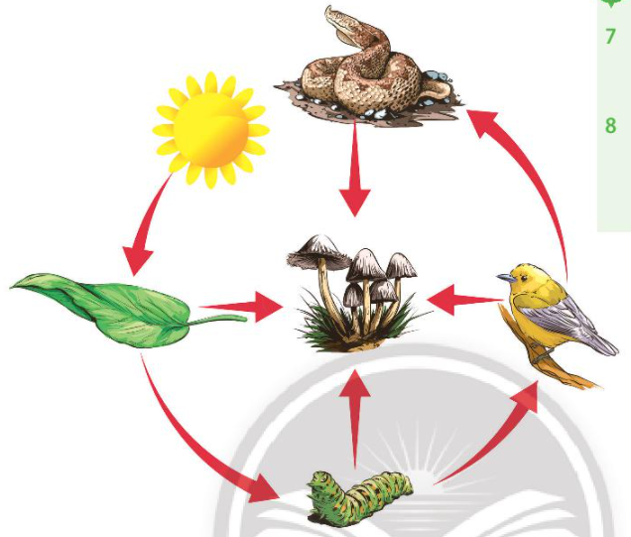
II. VAI TRÒ CỦA NẤM
- Trong tự nhiên : tham gia vào quá trình phân huỷ xác động-thực vật, làm sạch môi trường.

Slide 14
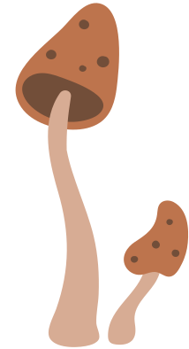
II. VAI TRÒ CỦA NẤM
- Trong đời sống con người, nấm được sử dụng:
+ Làm thức ăn: nấm rơm, nấm hương,…
+ Làm thuốc: nấm linh chi, đông trùng hạ thảo,...
+ Làm tác nhân lên men trong sản xuất rượu, bia, bánh mì: nấm men, sản xuất tương: nấm mốc.

Slide 15
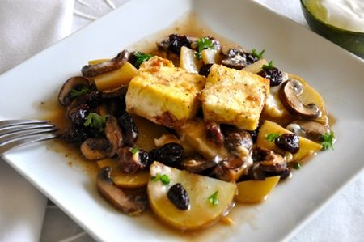
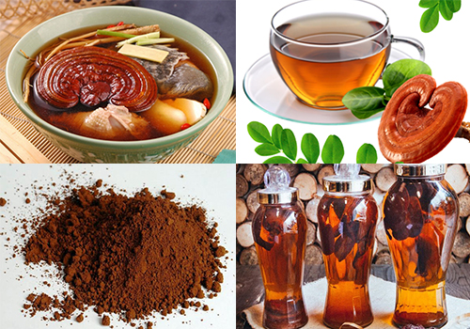
Món ăn từ nấm
Canh, trà, rượu ngâm từ nấm linh chi

Slide 16
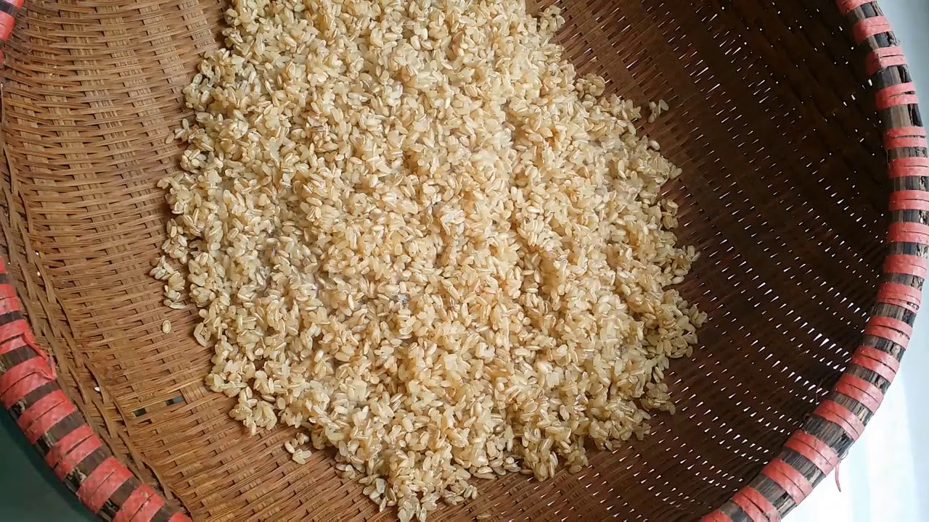
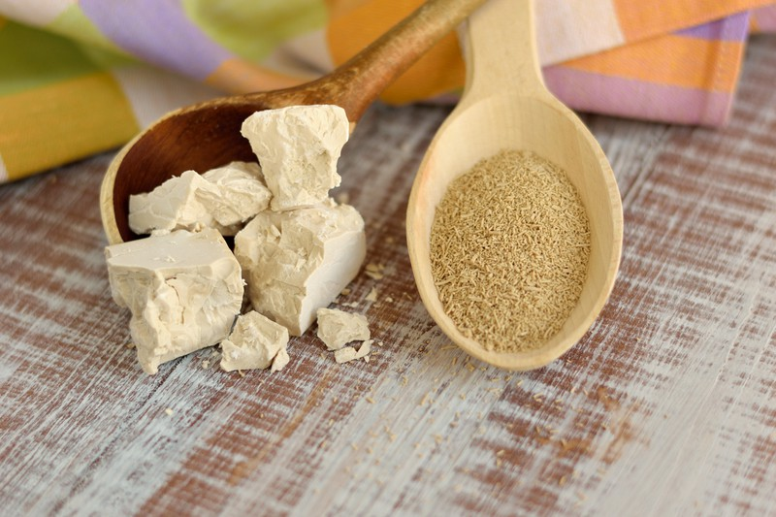
Nấm mốc làm men
Nấm men có trong men nở và men rượu

Slide 17
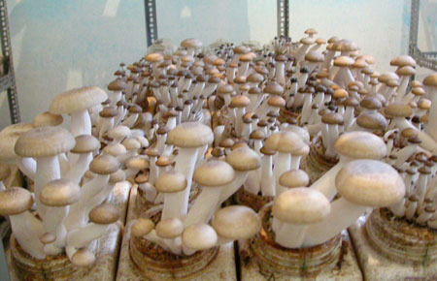
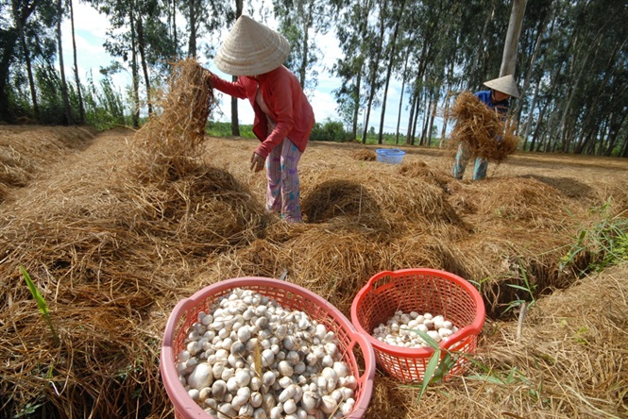
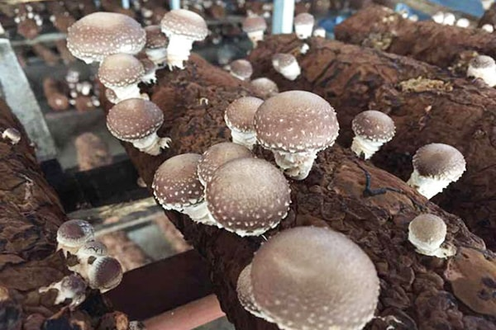
Một số nấm được trồng làm thực phẩm

Slide 18
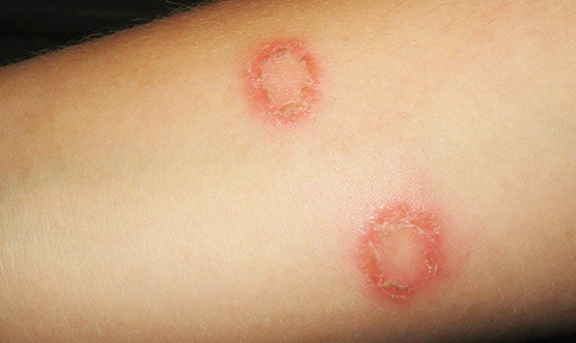
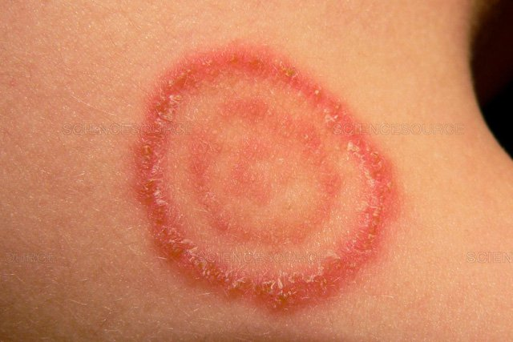
III. MỘT SỐ BỆNH DO NẤM
- Ở người: gây ra một số bệnh khá phổ biến như lang ben, hắc lào, nấm da tay, nấm lưỡi,…
+ Người bị hắc lào thường xuất hiện các vùng da dạng tròn, đóng vảy, sưng đỏ và gây ngứa. Lây qua tiếp xúc da với người bệnh.
Vùng da của người bị bệnh hắc lào

Slide 19
III. MỘT SỐ BỆNH DO NẤM
- Ở động vật: gây bệnh nấm da, khiến da chúng nhăn nheo, dày cộm hoặc xuất hiện các vết loét, lông rụng thành đám.
+ Lây lan khi tiếp xúc trực tiếp với da, lông của con vật bị bệnh.
- Ở thực vật: gây bệnh mốc cam, mốc xám ở dâu tây,...
- Một số có thể làm hư hỏng thực phẩm, quần áo, đồ dùng gỗ,…
- Số khác có thể gây ngộ độc, thậm chí chết người.

Slide 20
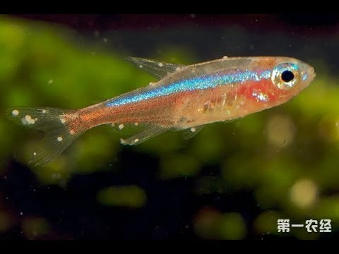
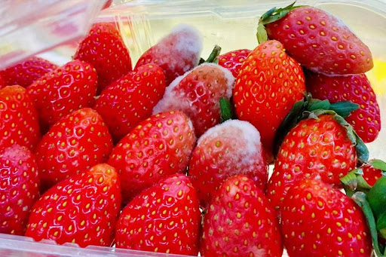
Cá bị nấm mốc
Dâu tây bị mốc xám

Slide 21
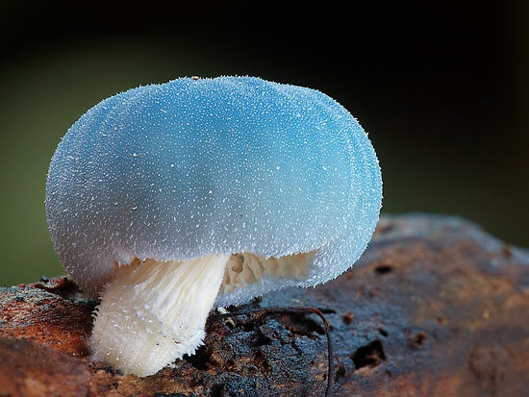
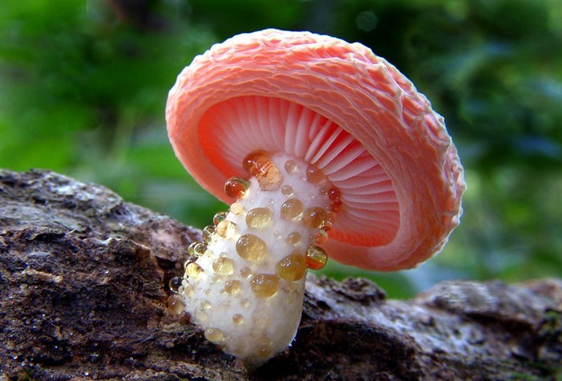
Một số loại nấm độc màu sắc sặc sỡ

Slide 22
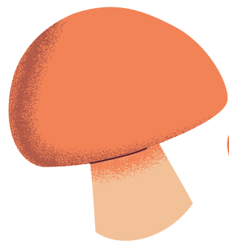

Theo em, làm thế nào để có thể hạn chế các bệnh do nấm gây ra?

Slide 23
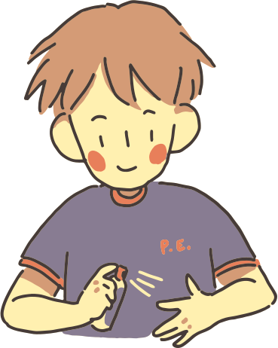


Biện pháp phòng chống các bệnh do nấm
- Hạn chế tiếp xúc với mầm bệnh, nguồn bệnh, đặc biệt nơi môi trường ẩm mốc.
- Bảo hộ an toàn khi tiếp xúc với người bị nhiễm nấm, khử trùng sau khi tiếp xúc trong môi trường không có nấm mốc.

Slide 24

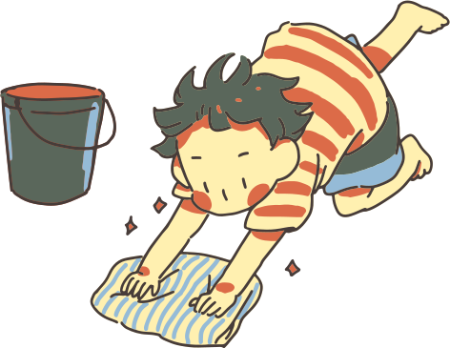
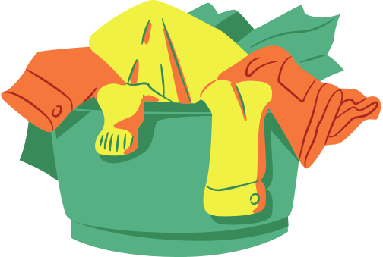
Biện pháp phòng chống các bệnh do nấm
- Không dùng chung đồ với người bị bệnh nấm. Quần áo sau khi mặc cần được giặt ngay, tránh treo trên giá để mặc lại.
- Vệ sinh cơ thể đúng cách, đúng thời điểm, an toàn.
- Vệ sinh môi trường sạch sẽ.

Slide 25
LUYỆN TẬP
1. Trong các khẳng định sau, khẳng định nào là đúng?
Là sinh vật đơn bào hoặc đa bào, nhân thực
Là sinh vật đơn bào hoặc đa bào, nhân thực
Nấm sò, nấm mốc đen bánh mì là đại diện nấm túi
Chỉ có thể quan sát nấm dưới kính hiển vi
Tất cả các loại nấm đều có lợi

Slide 26
LUYỆN TẬP
2. Trong các loại nấm: nấm mốc, nấm rơm, nấm men, nấm bụng dê, loại nào thuộc nhóm nấm đảm?
A
Nấm mốc
B
B
Nấm rơm
C
Nấm men
D
Nấm bụng dê

Slide 27
LUYỆN TẬP
3. Quá trình chế biến rượu vang cần sinh vật nào sau đây là chủ yếu?
A. Vi khuẩn
B. Nấm men
C. Virus
D. Nguyên sinh vật

Slide 28
LUYỆN TẬP
4. Thuốc kháng sinh penicilin được sản xuất từ:
A. Nấm men
B. Nấm mốc
B. Nấm mốc
C. Nấm mèo
D. Nấm cốc

Slide 29
VẬN DỤNG
Điểm khác biệt giữa cấu tạo cơ thể nấm độc và các loại nấm khác là gì?
Nấm độc
Nấm khác (không độc)
- Có màu sắc sặc sỡ
- Mùi hắc hoặc mùi đắng
- Có vảy trên phần mũ nấm
- Có màu sắc đơn giản
- Hương thơm nhẹ hoặc không mùi
- Không có vảy trên phần mũ nấm

Slide 30
Trò chơi “Em là nhà khoa học”
Thực hành làm một bộ sưu tập nấm và nộp vào giờ học sau:
B1: Quan sát và nhận biết một số nấm, địa y.
B2: Sưu tầm tranh, ảnh các loại nấm, địa y trong tự nhiên.
B3: Dán ảnh lên bìa cứng và nêu vai trò của từng loại nấm.
B4: Cho mẫu vào hộp và trang trí theo chủ đề.

Slide 31

HƯỚNG DẪN VỀ NHÀ
- Vẽ sơ đồ tư duy cho bài học để hệ thống lại kiến thức.
- Học bài và trả lời câu hỏi SGK.
- Đọc và chuẩn bị bài 33.

Slide 32
CẢM ƠN CÁC EM ĐÃ LẮNG NGHE BÀI GIẢNG

